Slide 1
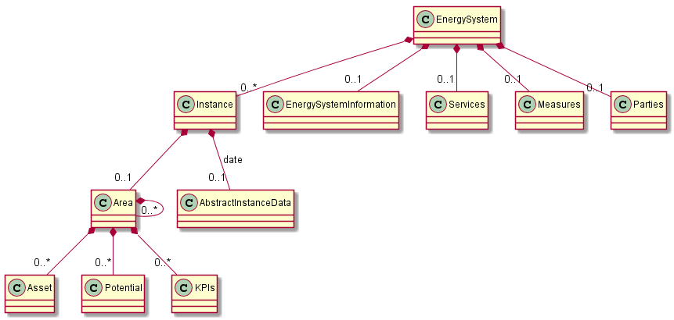
ESDL STRUCTUUR (1/5)
EnergySystem – Nationale Energiebalans
Instance – situatie 2020
Area - Nederland
Area – Groningen
Area - Limburg

Slide 2
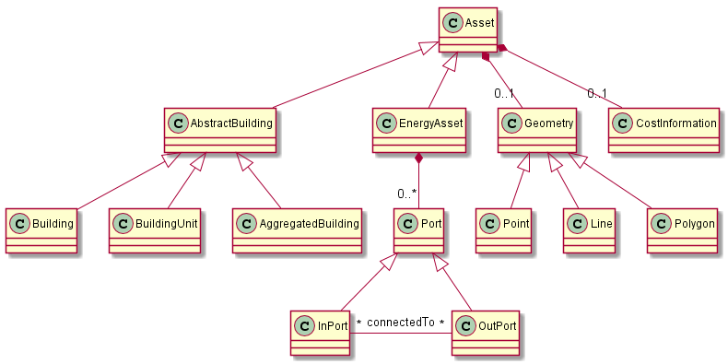
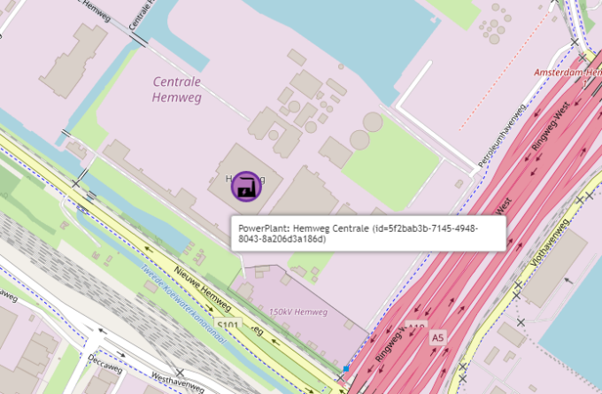
ESDL STRUCTUUR (2/5)

Slide 3
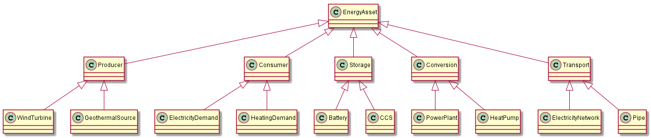
ESDL STRUCTUUR (3/5)
P
Production
Consumption
Conversion
Storage
Transport
C
Cv
S
T

Slide 4
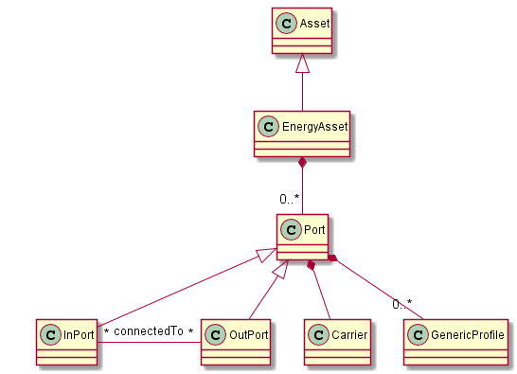

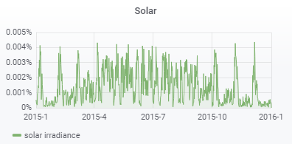
ESDL STRUCTUUR (4/5)
Carrier - Electricity
OutPort
SolarPark
connectedTo

Slide 5
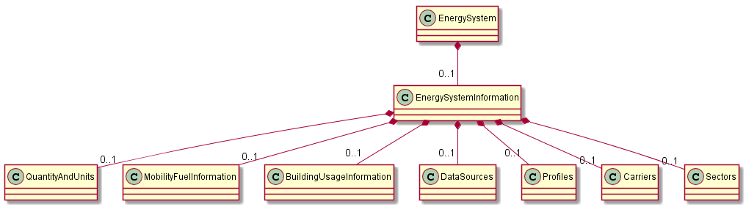
ESDL STRUCTUUR (5/5)

